Slide 1
Мастер – класс для родителей «Пальчики оближешь»
Составила: Донских Л.В.
ГБДОУ детский сад № 86
Санкт - Петербурга

Slide 2
Цель: Учить готовить бутерброд и украшать его для праздничного стола. Задачи по образовательным областям: «Познавательное развитие» - Закрепление знаний детей о празднике «День Матери»; - Познакомить с понятием «бутерброд»; - Знакомство с видами бутербродов и способами их украшения для праздничного стола; - Знакомство с технологией приготовления бутерброда. «Речевое развитие» - Расширение активного словаря и коррекции речевой деятельности. «Социально – коммуникативное развитие» - Способствовать углублению чувства привязанности и любви к маме; - Воспитывать аккуратность, трудолюбие, бережливость, эстетический вкус при формировании блюд. Материалы и оборудование: продукты для приготовления бутерброда, «Волшебный сундучок», презентация «Бутерброды и их виды», презентация «Способы украшения бутербродов», сердечки вырезанные из бумаги, кроссворд «Аппетитный бутерброд», готовый образец бутерброда.

Slide 3
I. Организационный момент. - Дорогие ребята, скажите, вы любите играть? Да. - Давайте поиграем: я буду вас спрашивать, а вы отвечайте. - Кто вас, дети, больше любит? Дети: Мама. - Кто вас нежно так голубит и заботится о вас? Дети: Мама дорогая. -Кто стирает, варит, шьет, Кто ребячий любит смех? Кто на свете лучше всех? Дети: Мамочка. - Кто вас всегда утешет. И умоет и причешет. Дети: Мама. - Кто вам песни напевает? Дети: Мамочка родная. Кто вас в щёчку поцелует? Дети: Мамочка любимая. - Правильно, ребята, вы догадались. Мы сегодня будем говорить о наших любимых мамах. -А почему мы сегодня говорим о маме, кто знает? Правильно, у наших любимых мамочек скоро будет праздник, он так и называется "День Матери!». Мама самый дорогой человек на свете. Мама о нас заботиться и очень сильно нас любит. В этот день дочки и сыночки должны особенно постараться, чтобы мама была в хорошем настроении. Надо её слушать, надо показать, как сильно вы её любите. И обязательно подарить ей сюрприз.

Slide 4
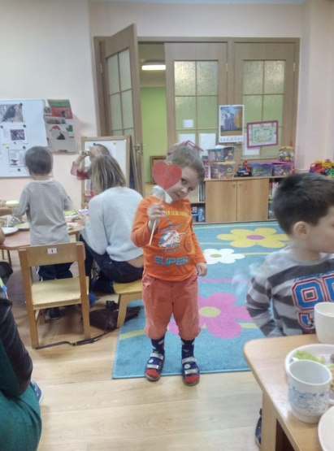
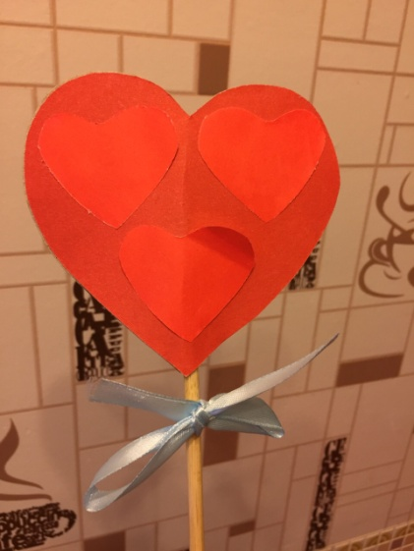
Игра: «Положи своё» слово в шкатулочку. Хотите я вам открою один секрет? Чтобы мама никогда не болела и была в хорошем настроении надо говорить ей много хороших и ласковых слов. -Вот, посмотрите, какой у меня есть волшебный сундучок. Давайте подберём для своей мамы самые нежные, ласковые слова и сложим их в сундучок. Я вам задаю вопрос, а вы берете красное сердечко и кладете в сундучок. Готовы? Тогда слушайте внимательно: - Когда мама краситься, модно одевается, какая она? Красивая, модная. - Когда мама улыбается, смеётся, какая она? Весёлая, радостная. - Если мама не ругает, когда вы шалите, какая она? Добрая. - Когда мама обнимает вас, гладит по голове, целует, она какая? Ласковая. - А если вы маму любите, то она какая? Любимая. - Когда мама готовит обед, моет пол, стирает, какая она? Трудолюбивая. - Когда мама одевает, расчесывает, покупает игрушки, одежду, еду какая она? Заботливая. Молодцы!

Slide 5
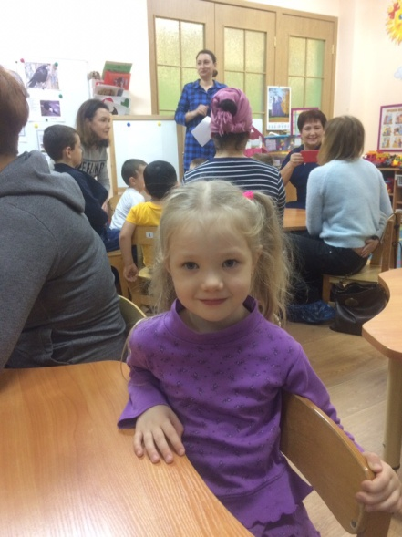
Все вы любите свою маму, много слов сказали о ней: мама добрая, хорошая, ласковая, заботливая, нежная, трудолюбивая. А теперь расскажите, что ваши мамы умеют делать. Дети: стирает, готовит, рассказывает сказки, поет, читает книжки, гуляет, рисует… Молодцы! Вы очень наблюдательны и хорошо знаете своих мам. А вы помогаете своей маме? Как? - Всегда старайтесь слушаться своих мам и всегда помогать им во всех делах. Пусть небольшую помощь, но оказать. Ведь недаром говорят «Маленькое дело, лучше большого безделья». Вот и мы сегодня с вами сделаем «Маленькое дело» - сами приготовим полезное и вкусное блюдо, а чтобы узнать его название, и продукты, из которых будем готовить, вам нужно отгадать кроссворд. Кроссворд «Аппетитный». Вот наш кроссворд. Я загадываю загадку, а вы находите картинку, а мамы нам помогут, вписывают в кроссворд отгадки. Отгадывают кроссворд. Молодцы.

Slide 6
- А сейчас самое интересное, я произнесу волшебные слова: «Сим-салабим, ахалай-махалай», а вы покружитесь один раз вокруг себя и превратитесь в маленьких поварят. Готовы? Да. - Сим-салабим, ахалай-махалай. Поварята, скажите мне, что мы должны сделать с руками перед тем, как готовить еду? Ответы детей: мыть руки. -Идем дружно и моем наши руки. Теперь начинаем готовить наш волшебный бутерброд. Посмотрите, на столе стоит поднос с разными продуктами. Чтобы вы не запутались, повторяйте все за мной: 1. Берем нижнюю часть булочки и кладем на него сыр; 2. На нижнюю часть булочки кладем три кружочка огурца; 3. На огурцы кладем ветчину; 4. Берем зеленый лист салата и кладем его на ветчину; 5. Накрываем наш бутерброд верхней частью булочки. - Ребята, наш бутерброд почти готов, осталось только украсить его. 6. Берем два ломтика колбасы и с помощью большой формочки вырезаем 2 цветочка; 8.Теперь берем ломтик сыра и с помощью маленькой формы вырезаем 3цветка; 9. Берем 5 соломок и вставляем их в бутерброд; 10. Нанизываем сначала большие цветочки на соломку, затем - маленькие; 11. А середину цветка мы оформим горошком и кукурузой. - Наш волшебный бутерброд готов. - Посмотрите, какой замечательный подарок вы сделали для своих мам! - Молодцы, ребята, вы отлично справились со своей работой! - За ваше усердие, трудолюбие и фантазию, я вручаю вам вот такие медали. Вы теперь можете сказать про себя, что были настоящими поварами, которые умеют готовить самые полезные и красивые бутерброды! А теперь вы ребята вместе с мамами поделитесь своими рецептами, которые вы подготовили дома.

Slide 7
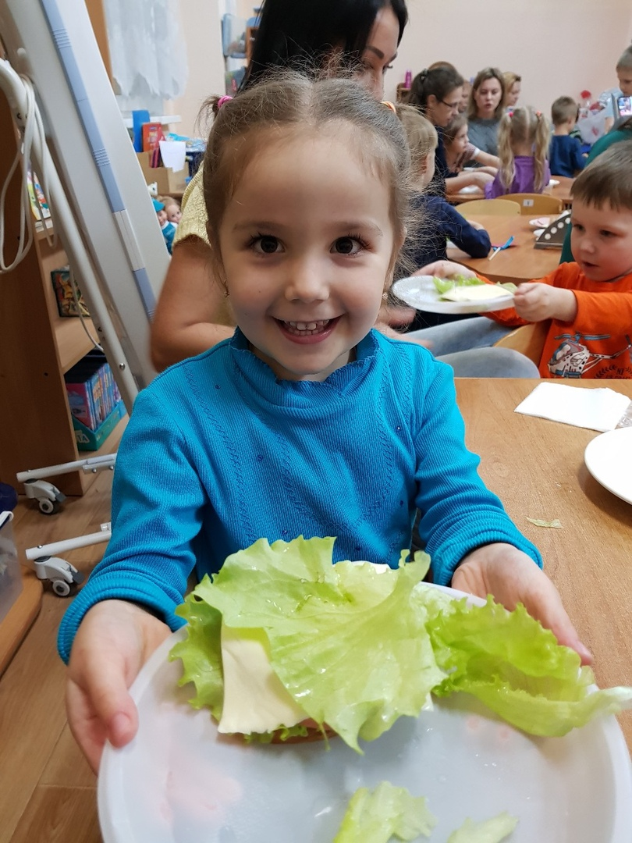
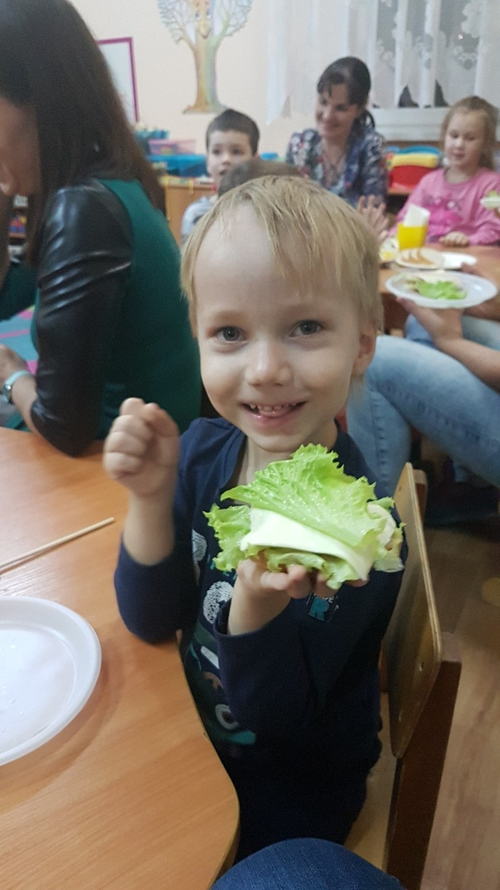

Slide 8
